Slide 1
Могут меняться подходы к обучению, по иному расставляться акценты в методике, но всегда главной фигурой учебно-воспитательного процесса должен оставаться ребёнок
Сухова Т.С.
Формирование эффективной системы выявления поддержки и развития способностей и талантов у детей и молодежи

Slide 2
Правила выявления детей, проявивших выдающиеся способности, сопровождения и мониторинга их дальнейшего развития:
Постановление Правительства от 17.11.2015 № 1239
Приказ Минобрнауки от 24.02.2016 № 134
Выявление одаренных детей осуществляется … посредством проведения олимпиад и иных интеллектуальных и (или) творческих конкурсов, мероприятий, направленных на развитие интеллектуальных и творческих способностей, способностей к занятиям физической культурой и спортом, интереса к научной (научно-исследовательской), инженерно-технической, изобретательской, творческой, физкультурно-спортивной деятельности, а также на пропаганду научных знаний, творческих и спортивных достижений.

Slide 3
Показатели качества работы школы:
Соответствие деятельности образовательного учреждения законодательству Российской Федерации в области образования
Кадровое обеспечение образовательного процесса
Обеспечение высокого качества обучения и воспитания
Обеспечение доступности качественного образования
(…численность учащихся – участников различных олимпиад, смотров, конкурсов, а также численность учащихся – победителей и призеров олимпиад, смотров, конкурсов, в том числе регионального, федерального, международного уровня)
Создание условий для внеурочной деятельности обучающихся и организации дополнительного образования
Эффективное использование современных образовательных технологий в образовательном процессе
Реализация программы развития образовательного учреждения
Создание условий для сохранения здоровья обучающихся
Обеспечение комплексной безопасности и охраны труда в образовательном в учреждении
Создание системы государственно-общественного управления образовательным учреждением

Slide 4
РЕЗУЛЬТАТЫ УЧАСТИЯ ШКОЛЫ
в олимпиадах
Учебный год | районный этап |  | региональный этап |  | заключительный этап ВСОШ и всероссийские олимпиады
 | участники | победители и призеры | участники | победители и призеры | участники | победители и призеры
2017-2018 | 148 | 46 | 19 | 8 | 14 | 2
2018-2019 | 155 | 42 | 18 | 5 | 16 | 3
2019-2020 | 119 | 45 | 15 | 4 | 15 | 3
2020-2021 | 120 | 50 | 12 | 8 | 10 | 1
2021-2022 | 149 | 31 | 8 | 8 | 17 | 3

Slide 5
Направления работы:
выявление одарённых детей;
проектирование и внедрение программы работы с одаренными детьми;
сопровождение образовательной деятельности одаренных детей
Выявление одаренных детей осуществляется
посредством проведения:
олимпиад и иных интеллектуальных и (или) творческих конкурсов;
мероприятий, направленных на развитие интеллектуальных и творческих способностей, способностей к занятиям физической культурой и спортом, интереса к научной (научно-исследовательской), творческой, физкультурно-спортивной деятельности;
мероприятий, направленных на пропаганду научных знаний, творческих и спортивных достижений.

Slide 6
Программа сопровождения одаренных детей
Цель программы – разработать систему, которая помогает выявлять одаренных детей и сопровождать их образовательную деятельность в условиях введения федеральных государственных образовательных стандартов (ФГОС) общего образования.
Задачи:
1. Повысить качество образования на основе индивидуального подхода к развитию каждого ученика с учетом ФГОС общего образования.
2. Выявить одаренных и талантливых детей и сопровождать их образовательную деятельность.
3. Создать вариативную образовательную среду, внедрить индивидуальные образовательные маршруты для одаренных детей.
4. Разработать инструментарий, чтобы диагностировать и сопровождать детскую одаренность в условиях информационно-образовательной среды.
5. Реализовать систему партнерского взаимодействия с другими образовательными организациями.

Slide 7
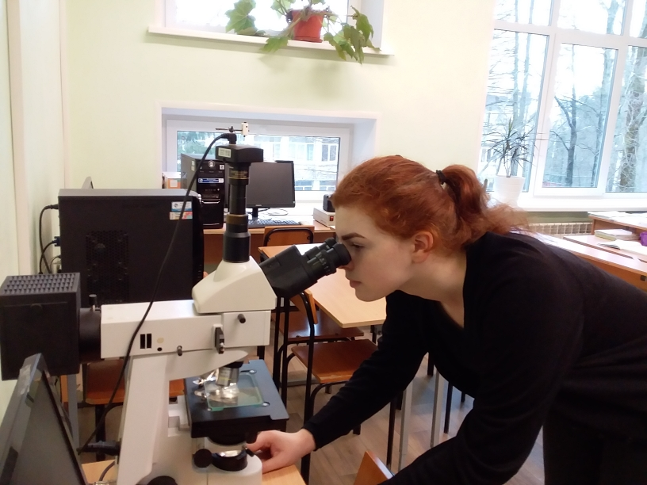
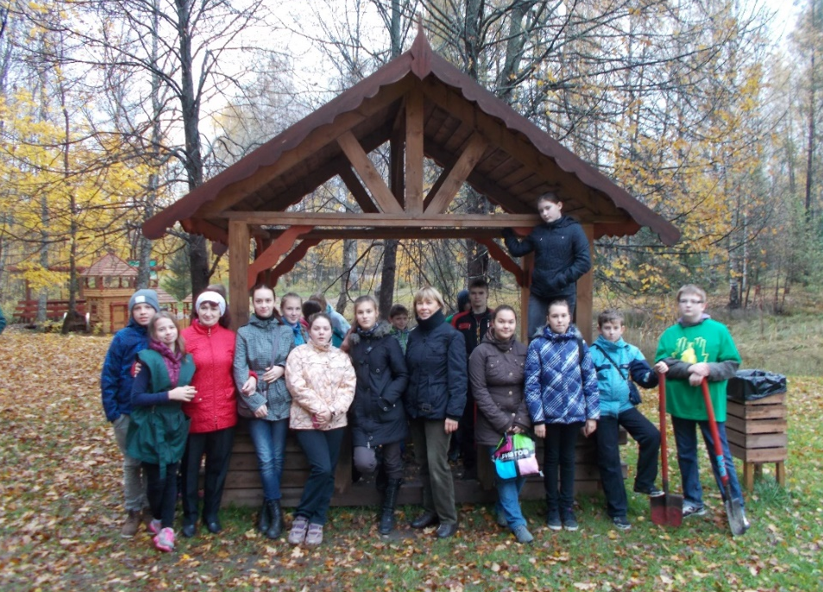
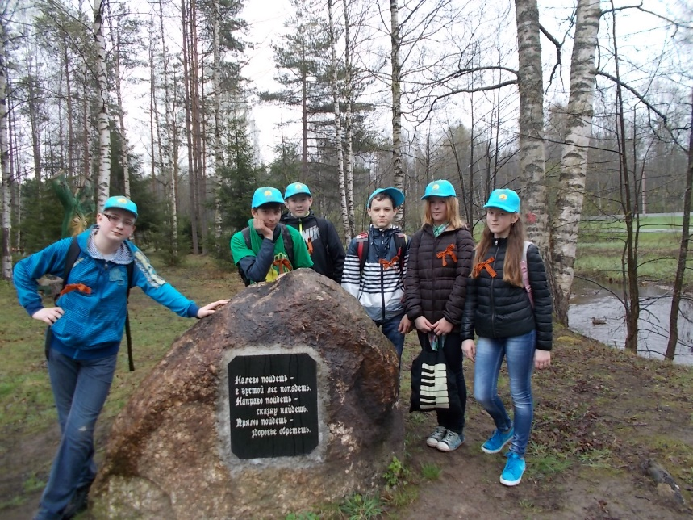
Факторы результативной подготовки
1
2
3
4
5
Стартовый возраст ученика
Системно-структурный подход
Вовлечение детей в проектную деятельность
Подготовка к практическому туру
Любить дело за которое взялся
чем раньше, тем лучше
на других образовательных площадках
главный фактор успеха

Slide 8
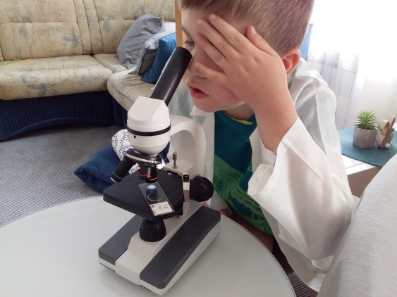
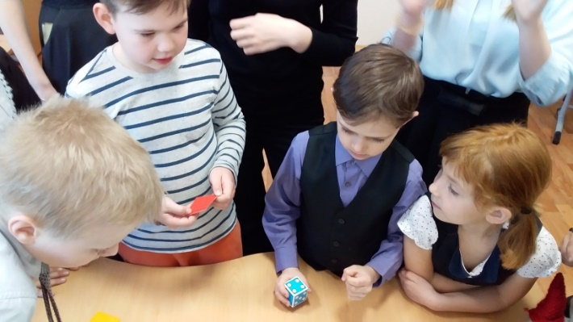
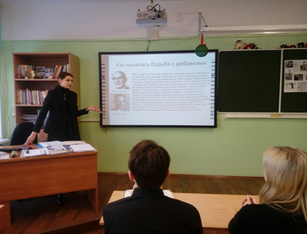
Стартовый возраст ученика
Чем раньше начало занятий –
тем больше побед!

Slide 9
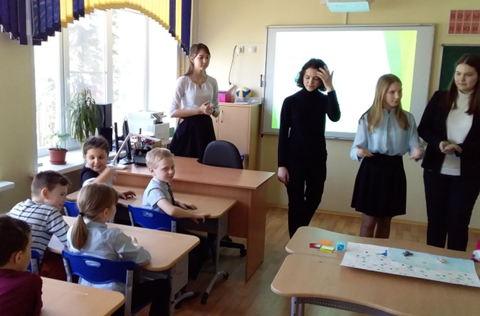
Пропедевтика научных дисциплин в начальной школе
Формат «Дети – детям»
Обучающиеся 8-9х классов разрабатывают мероприятия для младших школьников в рамках проектной деятельности
Беседы
Интерактивные игры
Тематические презентации
Демонстрация опытов
Побуждение интереса к природе в раннем школьном возрасте
Аккумуляция объёма фактического биологического материала
Использование накопленных знаний при изучении общих закономерностей развития организмов
Залог успешного участия в олимпиадном движении

Slide 10
Системно-структурный подход
Не все частные понятия несут общеразвивающую нагрузку
Отбор общих понятий – «стержня»
Суть
подход
Частные понятия концентрируются вокруг этого «стержня»
Постоянная опора на предыдущие знания

Slide 11
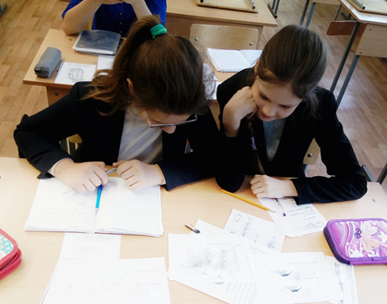
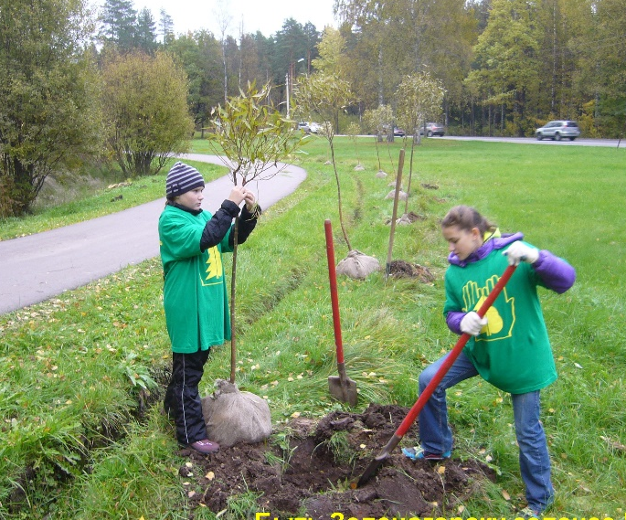
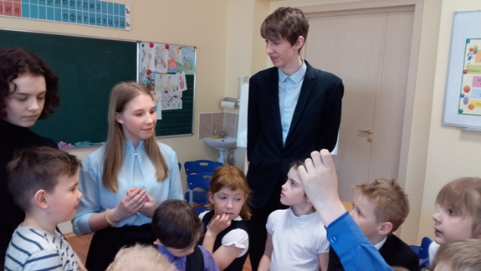
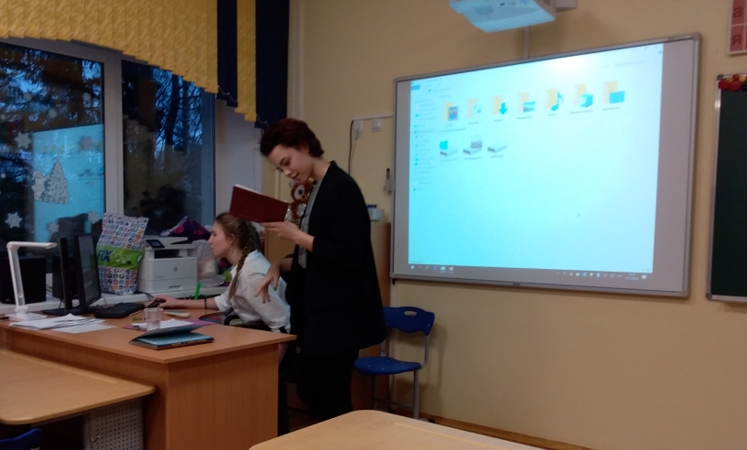
Вовлечение детей в проектную деятельность

Slide 12
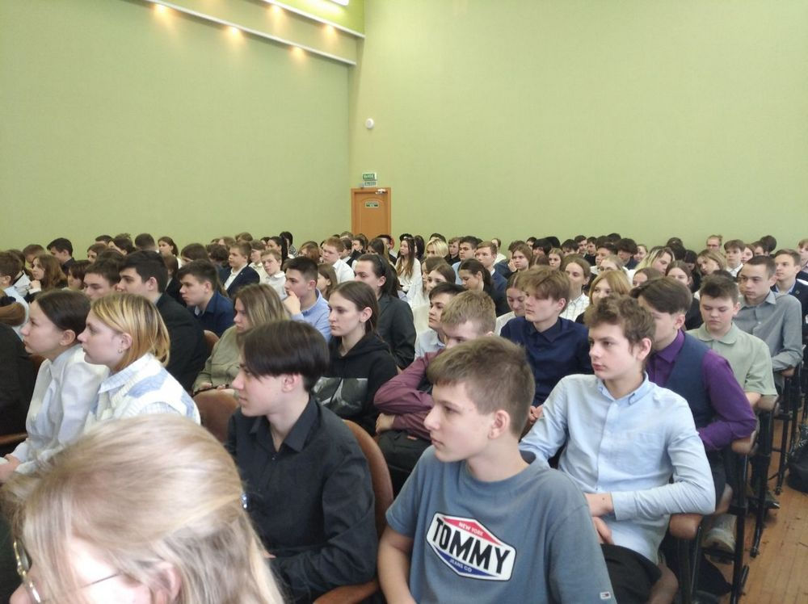
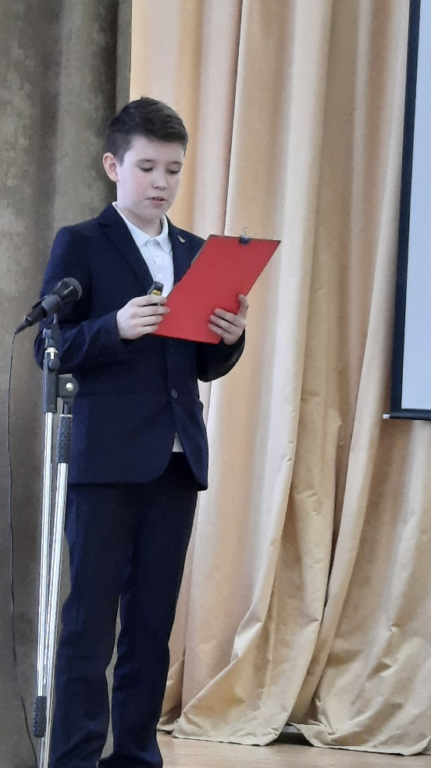
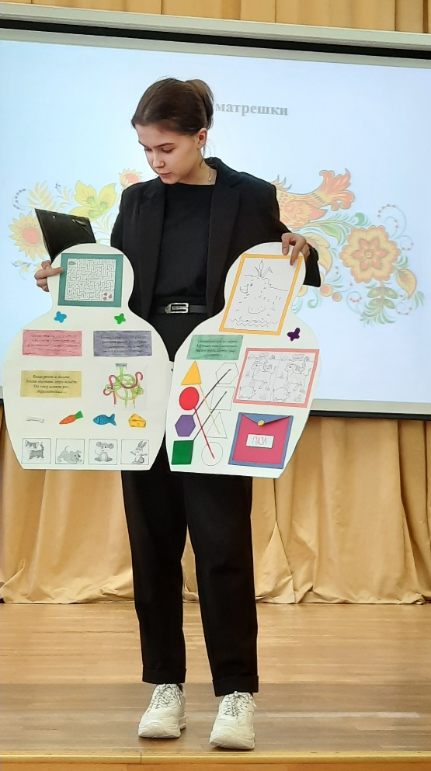
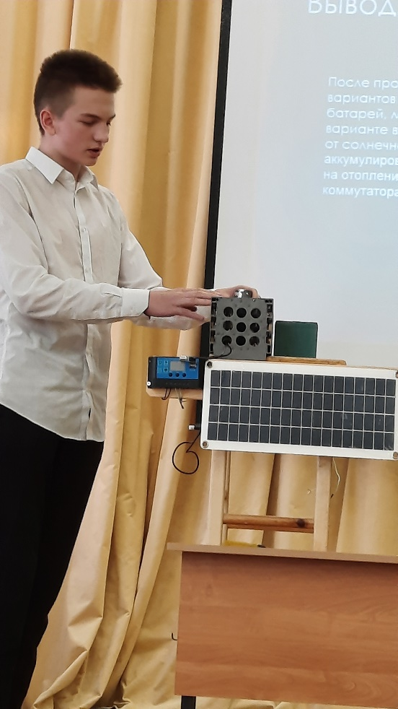
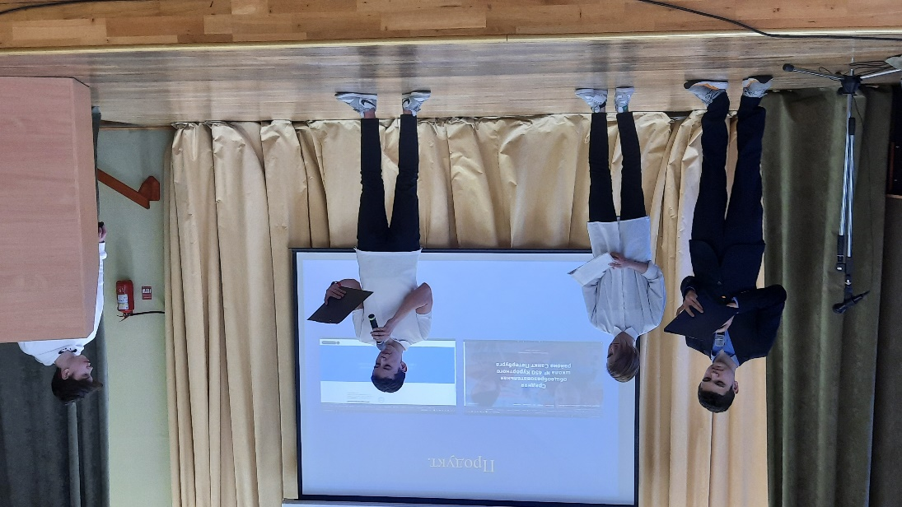
Научно-практическая конференция
«В ответственности за будущее»

Slide 13
Задачи НПК являются:
• выявление одаренных обучающихся, склонных к исследовательской работе, оказание им всесторонней поддержки;
• вовлечение обучающихся в исследовательскую деятельность, приобщение к решению задач, которые имеют практическое значение для развития науки, культуры, и создание условий для успешной реализации проекта;
• предоставление возможности педагогам повысить уровень профессионализма, самореализоваться.

Slide 14
Конкурсы, в которых ученики нашей школы в разные годы становились победителями и призёрами:
Дистанционный конкурс по химии "Растворение и растворы. Химические реакции: ОВР и РИО"
Всероссийские молодежные историко-археологических чтения, которые проходили в Северном (Арктическом) федеральном университете им.М.В.Ломоносова
Международный конкурс исследовательских и творческих работ "Г.Я. Седов. Цель - Полюс"
Городской историко-краеведческий проект учащихся "Географы и путешественники Петербурга"
Городской конкурс исследовательских работ "Война. Блокада. Ленинград"
Международная юношеская научная конференция "Пушкин, Тургенев, Санкт-Петербург и мировая культура"
Научно-практическая конференция "Фестиваль науки - дорога в Политех"
Юношеская научно-практическая конференция в рамках открытого городского межмузейного конкурса исследовательской деятельности учащися "Музей открывает фонды"
Городской историко-краеведческий конкурс "Военно-оборонительное зодчество северо-запада Руси"
Городской командный конкурс знатоков этикета "Петербуржец 21 века"
Городской конкурс по биологии "Биопрактикум"
Открытый литературно-художественный конкурс проекта "Азбука блокады"
…

Slide 15
Индивидуальные образовательные маршруты
обеспечение высокого уровня компьютерной грамотности
привлечение ученых, творческих учителей, работников культуры
предоставление дополнительных индивидуальных и групповых занятий для подготовки к олимпиадам
проведение диспутов
проведение диспутов
организация консультативной помощи
информирование о новейших достижениях
знакомство обучающихся с новинками литературы

Slide 16
Алгоритм работы с высокомотивированными и одаренными учениками
1. Проведение индивидуальной оценки творческих и интеллектуальных возможностей и способностей обучающихся.
2. Анализ успешности ученика, какие результаты работы он показывает.
3. Выявление интересов, предпочтений и особенностей каждого ученика.
4. Создание условий для самореализации одаренных детей и поддержка их в деятельности.
5. Работа по плану. По ходу работы корректировка плана с учетом потребностей учеников.
6. Контроль участия талантливых школьников в конкурсах и соревнованиях различного уровня.
7. Организация системы поощрения высокомотивированных и одаренных школьников.
Победа на олимпиаде
04
03
Высокий результат ЕГЭ
Система знаний
02
Системное мышление
01

Slide 17
Специализированные образовательные площадки
Образовательный центр «Сириус» в г. Сочи,
Учебно-тренировочные сборы «Современная биология» на базе Центра дополнительного образования одаренных школьников в г. Кирове,
клубы Санкт-Петербургского дворца творчества юных,
Эколого-биологический центр,
Академия цифровых технологий

Slide 18
